Slide 1

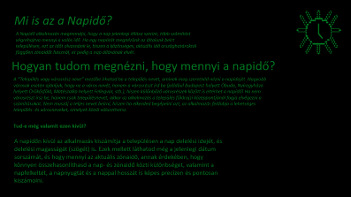
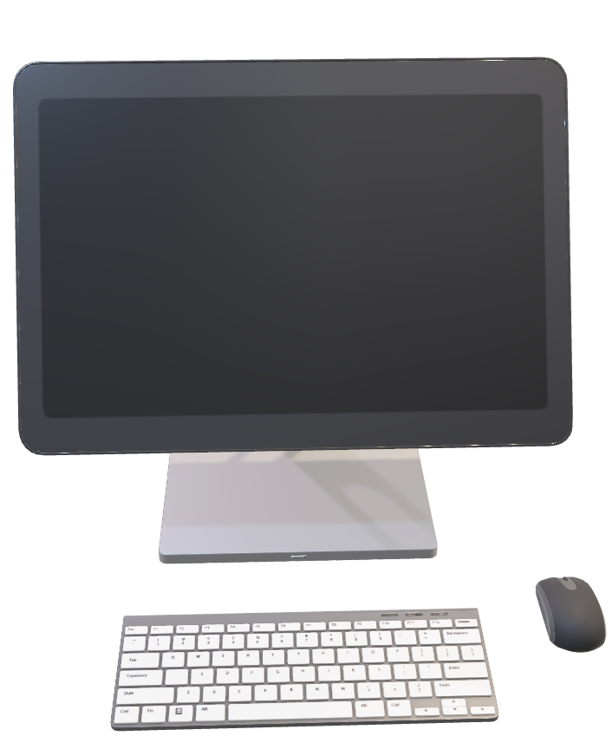
Webalkalmazás Napidő
Készítette: Koszta Máté,
Deák Levente,
Gecsey Botond,
Stonawski Benjamin

Slide 2
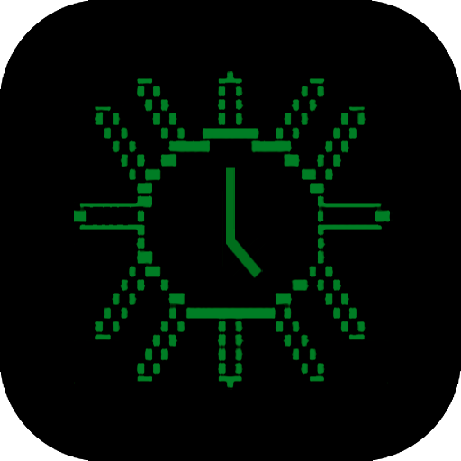
Mi is az a Napidő?
A Napidő alkalmazás megmondja, hogy a nap jelenlegi állása szerint, több számítást végrehajtva mennyi a valós idő. Ha egy napórát megnézünk az általunk beírt településen, ezt az időt olvasnánk le, hiszen a közönséges, aktuális idő országhatároktól függően zónaidőt használ, ez pedig a nap állásának elvét.
Hogyan tudom megnézni, hogy mennyi a napidő?
A “Település vagy városrész neve” mezőbe írhatod be a település nevét, aminek meg szeretnéd nézni a napidejét. Nagyobb városok esetén ajánljuk, hogy ne a város nevét, hanem a városrészt írd be (például Budapest helyett Óbuda, Nyíregyháza helyett Örökösföld, Mátészalka helyett Fellegvár, stb.), hiszen különböző városrészek között is eltérhet a napidő! Ha nem városrészt írsz be, hanem csak településnevet, akkor az alkalmazás a település földrajzi középpontjánál fogja elvégezni a számításokat. Nem muszáj a teljes nevet beírni, hiszen ha elkezded begépelni azt, az alkalmazás feldobja a lehetséges település- és városneveket, amelyek közül választhatsz.
Tud-e még valamit ezen kívül?
A napidőn kívül az alkalmazás kiszámítja a településen a nap delelési idejét, és delelési magasságát (szögét) is. Ezek mellett láthatod még a jelenlegi dátum sorszámát, és hogy mennyi az aktuális zónaidő, annak érdekében, hogy könnyen összehasonlíthasd a nap- és zónaidő közti különbséget, valamint a napfelkeltét, a napnyugtát és a nappal hosszát is képes precízen és pontosan kiszámolni.

Slide 3
A projekt során 5 nyelvet használtunk:
HTML
CSS
Javascript
Boostrap
Phyton

Slide 4
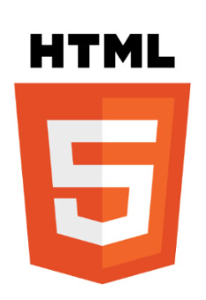
A projekt során 5 nyelvet használtunk:
HTML
A HTML (HyperText Markup Language) egy leíró nyelv. Weboldalak készítésére használjuk.
CSS
Javascript
Boostrap
Phyton

Slide 5
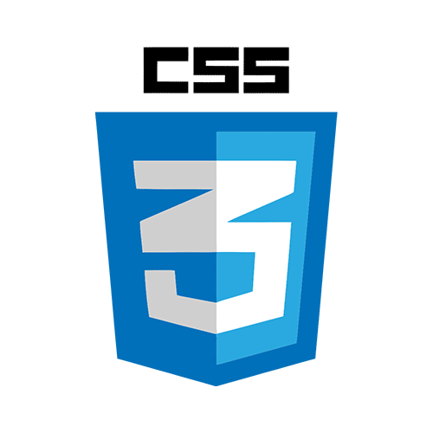
A projekt során 5 nyelvet használtunk:
HTML
A CSS (Cascading Style Sheets) egy stílusleíró nyelv. Weboldalak kinézetének a formázására használjuk.
CSS
Javascript
Boostrap
Phyton

Slide 6
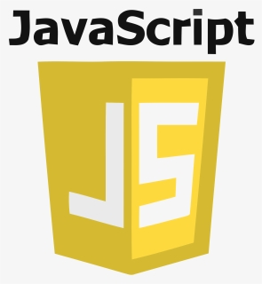
A projekt során 5 nyelvet használtunk:
HTML
A JavaScript egy programozási nyelv. Weboldalak eseménykezelésére használják.
CSS
JavaScript
Boostrap
Phyton

Slide 7
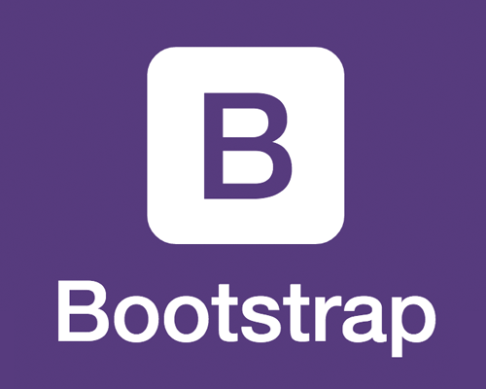
A projekt során 5 nyelvet használtunk:
HTML
A Boostrap egy nyílt forráskódú keretrendszer. A Weboldalak reszponzív megjelenését biztosítja minden kijelző méretben.
CSS
JavaScript
Boostrap
Phyton

Slide 8

A projekt során 5 nyelvet használtunk:
HTML
A Python egy programozási nyelv. Felépítése kevésbé bonyolult a többi nyelvhez képest. Kezdőbarát.
CSS
JavaScript
Boostrap
Python

Slide 9
HTML

